Slide 1
Разработка диалогового интерфейса
Задача 2

Slide 2
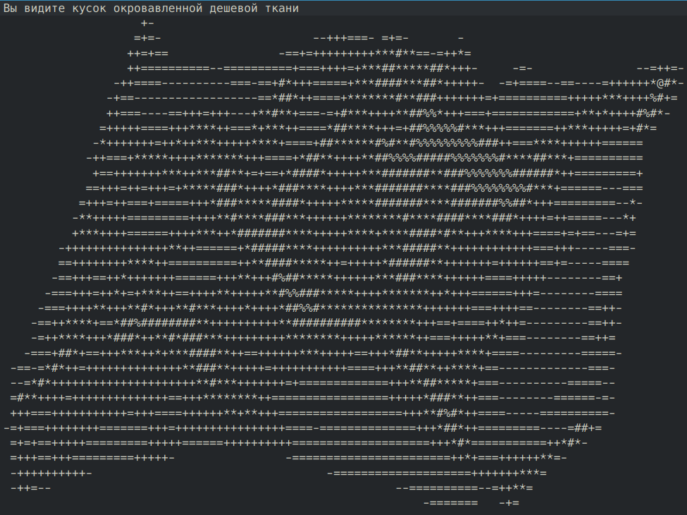
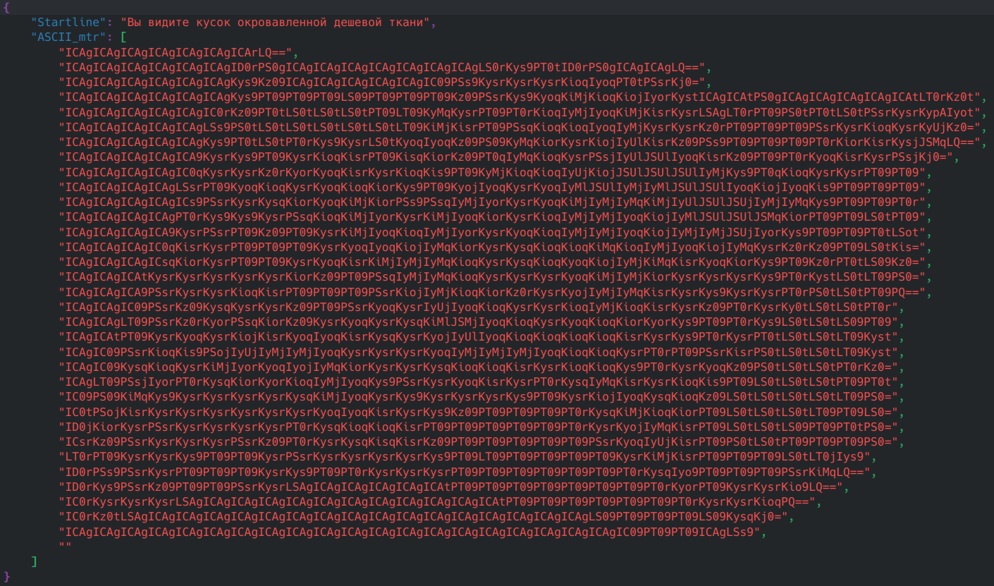
хранение объектов улик

Slide 3
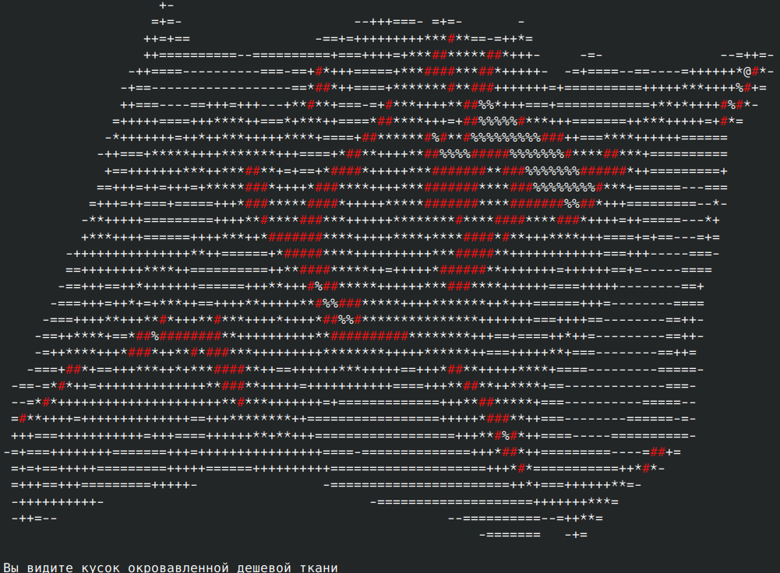
Односторонний диалоговый интерфейс

Slide 4
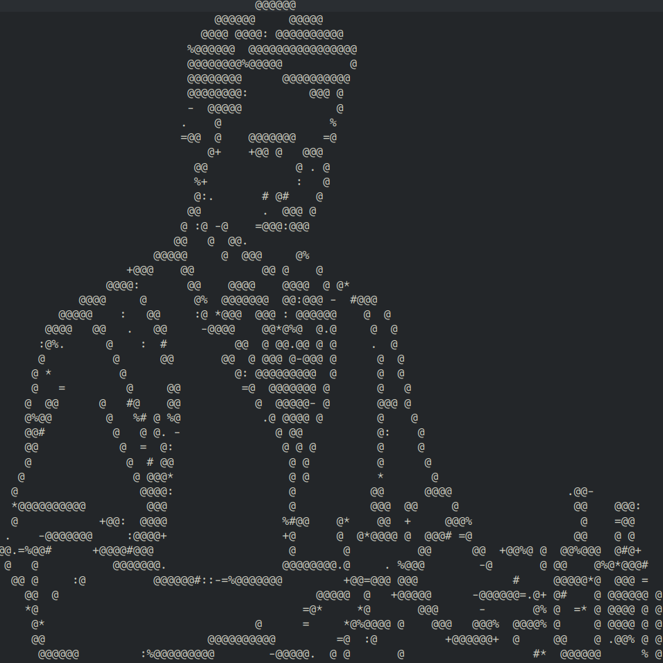
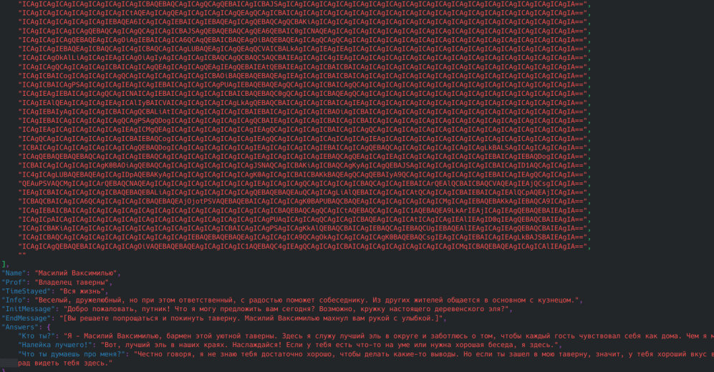
хранение объектов персонажей

Slide 5
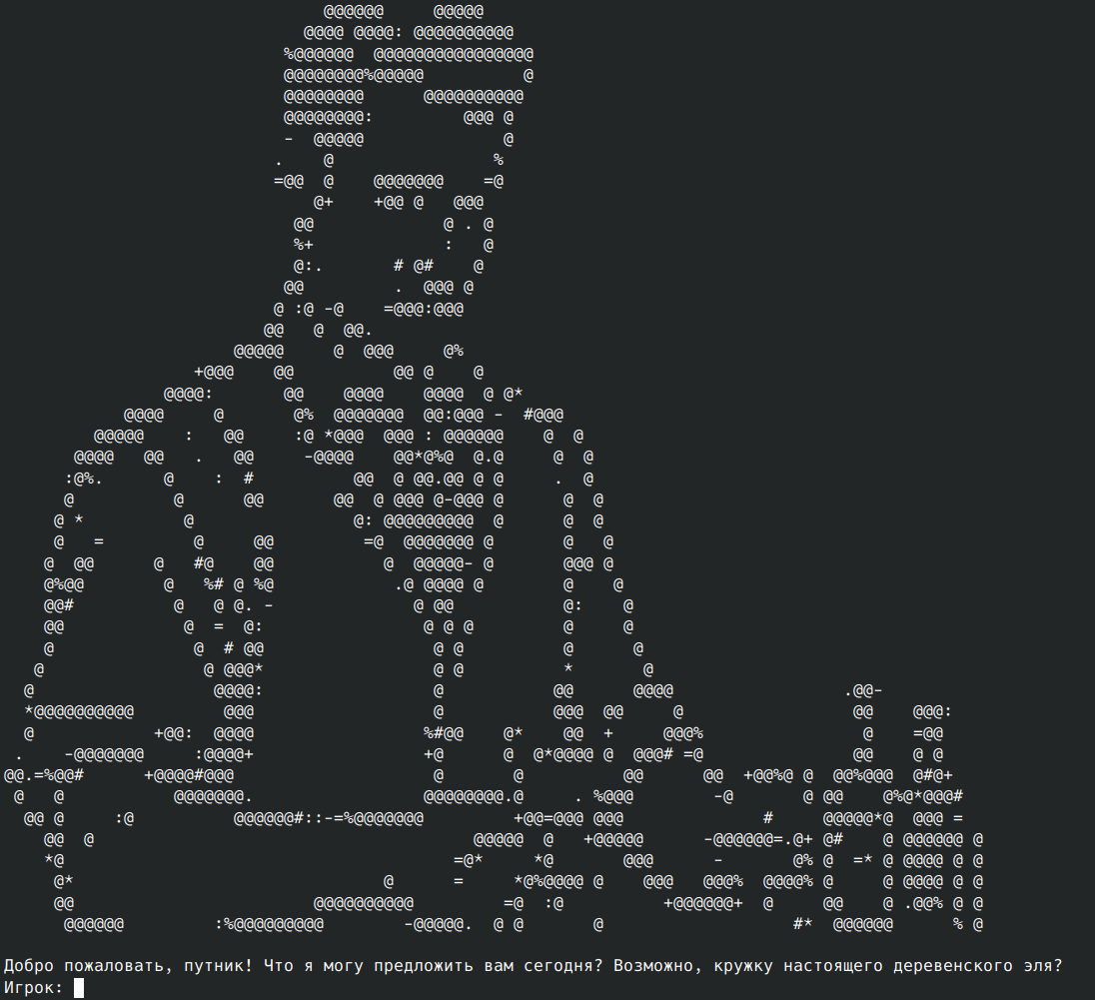
Двусторонний диалоговый интерфейс

Slide 6
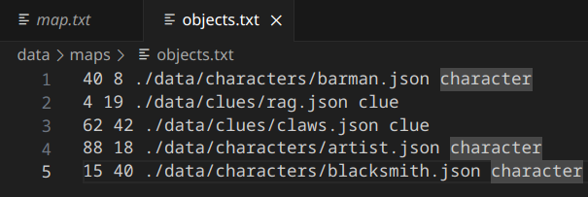
Считывание объектов на карту
Считывание объектов на карту

Slide 7
